Slide 1
MaSantéAussi
Journal Club, Pôle de Psychiatrie, Santé Mentale et Addictologie (HUS)
Le 28 septembre 2020
Luisa WEINER
Isabelle FREY
Aurélie FRITSCH
Amaury MENGIN
Nathalie NOURRY
Anna ZINETTI BERTSCHY
avec une grande équipe

Slide 2
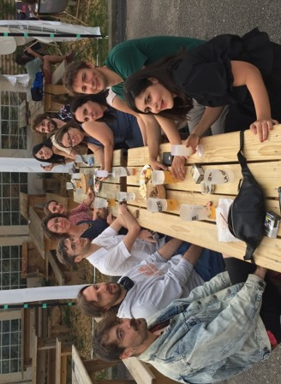
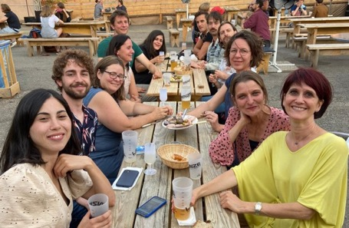










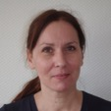



Aurélie Fritsch
Isabelle Frey
Amaury Mengin
Anna
Zinetti Bertschy
Luisa Weiner
Laure Wernert
Anne-Aline
Catteau-Goethals
Floriane
Douhet
Monia
Ben Hadj Hamed
Hélène Soavelo
Elena Costache
Romane Goy
Anne Goepper

Slide 3
PLAN
Contexte sanitaire
Dispositifs de soutien
Vignette clinique
Projet d’intervention psychothérapeutique
MSA : 1 programme – 3 versions
  V0 => bêta
  V1 => étude de validation PHRC REST
  V2 => vers une APP – diffusion large
Discussion

Slide 4

Contexte
Décembre 2019 => apparition nouveau coronavirus (Chine)
Premier trimestre 2020
  SARS-CoV-2 => arrivée covid-19 (EU)
  Tension sanitaire et sociétale croissantes (apex F mars-avril)
  covid-19 => stress important pour les professionnels engagés dans le système de soins – fort besoin de soutien
Mars-mai 2020 => CoviPsy HUS/67 (Strasbourg)

Slide 5

Dispositif de soutien au personnel impacté
Coordonné aux HUS par Amaury MENGIN
3 mois (mars-mai 2020)
  Maraudes dans les services de soins covid+
  Hotline téléphonique
  Salles de repos (offres multiples)
Dès le début du confinement => invitation à monter
un programme spécifique de thérapie en ligne
pour le personnel impliqué dans les soins

Slide 6

Genèse du projet - impact
répercussion pour les soignants
Pic de l’épidémie en Chine => taux élevé de
dépression (>50%) - TAG (>44%) - insomnie (36%) - sx de stress (>73%)
retentissements négatifs sur le bien-être personnel
et sur la capacité à exercer son travail (Liu et al, 2020)
SARS-CoV-1 => répercussions immédiates et impact grave sur la santé mentale des soignants à moyen- et long-terme (ex PTSD, troubles psychiques graves, arrêts de travail)
(Maunder, 2006, 2009)

Slide 7

Vignette clinique (CoviPsy + MSA V1) prototypique risques psycho-sociaux
Aucun ATCD
Infirmière (ex anesthésiste) / mariée-en couple (év. mère)
  Charge mentale en constante augmentation
  Flexibilité poussée à l’extrême (manque de points de repères)
  Changements fréquents de planning & de contexte de travail
  Attention soutenue - concentration de tous les instants
  Consommation croissante d’énergie psychique et physique
  Interaction serrée vie professionnelle et vie privée (sens unique)
Contexte Covid-19 (révélateur – aggravateur de malaise et souffrance)
  Perte de sens – Bras de fer fréquents avec hiérarchie – Fatigues – etc …
  Tr sommeil - Stress aigu – PTSD - D – ex Paroxetine
  (év arrêt de travail +/-prolongé)

Slide 8

Genèse du projet - que faire ?
Aides psychologiques
TCC reconnues efficaces pour la réduction du stress immédiat et pour la prévention des troubles psychiatriques, dont D et PTSD (dont Rose et al, 2013)
TCC efficaces aussi dans les interventions avec
formats brefs en ligne (Rose et al, 2013)
Thérapies avec support informatisé: plusieurs avantages (souplesse horaire, déploiement sur divers appareils numériques, distanciation physique, discrétion, …)

Slide 9







Besoin
S’occuper du stress excessif
Diminuer le stress perçu
Augmenter la résistance au stress
Renforcer la résilience
Mieux absorber (plus de stabilité)
Mieux transformer (niveau structurel)
Mieux s’adapter (plus de flexibilité)

Slide 10

DEFI => le projet
Dès les premiers jours du confinement
Équipe restreinte – Missions multiples
1) structurer, concevoir, concrétiser et valider
programme TCC en ligne pour professionnels hospitaliers
Soulager stress perçu immédiat - Prévenir apparition tr psychiques
(TSA, PTSD, troubles du sommeil, dépression)
2) coordonner son déploiement

Slide 11





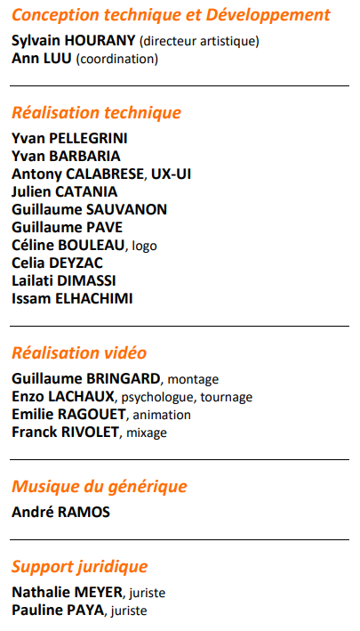
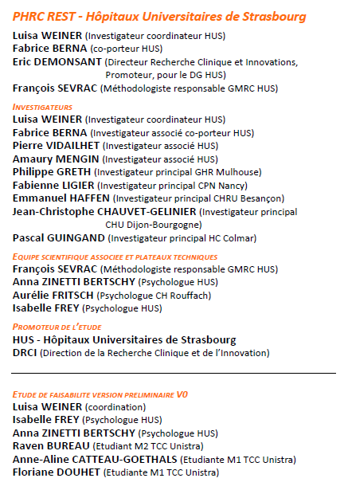

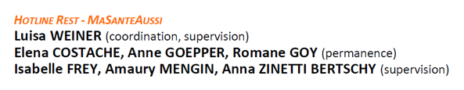

Slide 12

1 programme thérapeutique – 3 versions
V0 => version préliminaire / > mars 2020
Proof-of-the-concept (faisabilité, accueil utilisateurs.trices)
V1 => version soumise à validation clinique et scientifique
PHRC REST (REduire le Stress au Travail) obtention mai 2020
V2 => version libre – public élargi / début 2021 ?
Mise en ligne d’un programme innovant validé / But: soulager stress perçu immédiat, augmenter résilience, prévenir troubles psychiques
Notes:
PHRCI
Programme Hospitalier de Recherche Clinique et d’Innovation

Slide 13
1 programme thérapeutique – 3 versions
V0
naissance de MaSantéAussi
Version bêta, faisable ?
Proof-of-the concept
fait
Notes:
PHRCI
Programme Hospitalier de Recherche Clinique et d’Innovation

Slide 14
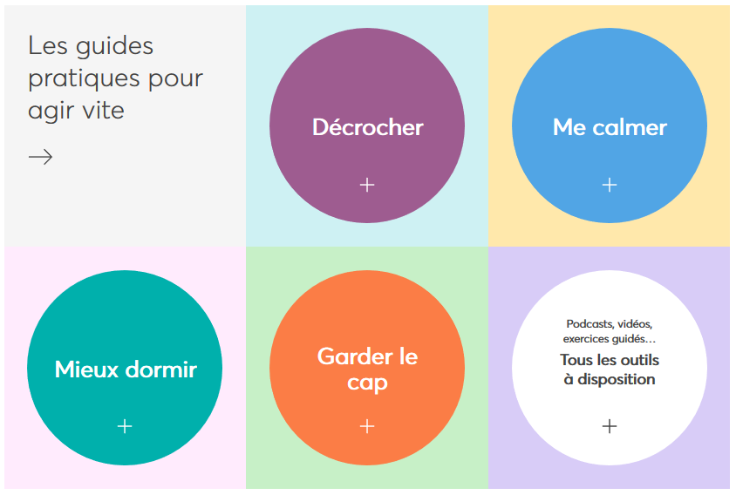


Version préliminaire – V0
4
24

Slide 15
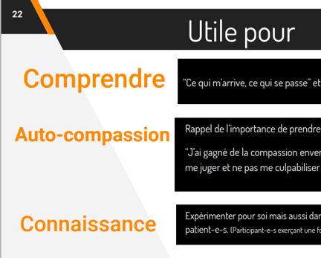
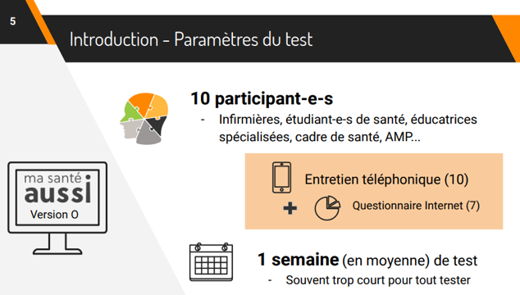
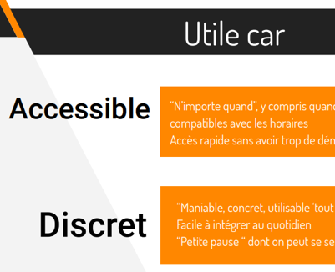
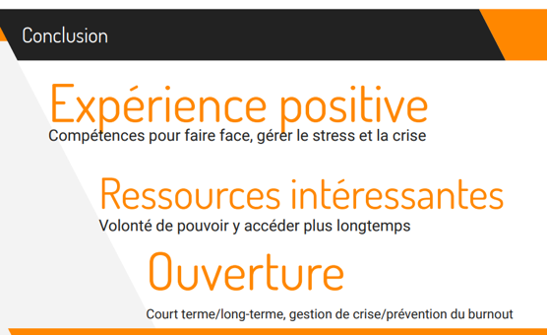
Version préliminaire - V0 - Bêta-test
Étudiant.e.s M2/M1 TCC (Raven BUREAU - Anne-Aline CATTEAU-GOETHALS – Floriane DOUHET) avec LW IF AZB

Slide 16
1 programme thérapeutique – 3 versions
V0
V1
naissance de MaSantéAussi
PHRC-I => REST - MSA
Version bêta, faisable ?
Version complète, efficace ?
Proof-of-the concept
fait
Étude de validation
en cours
Notes:
PHRCI
Programme Hospitalier de Recherche Clinique et d’Innovation

Slide 17

Version psychothérapie – V1 – PHRC REST
REduire le Stress au Travail
9
INTERVENTION => Programme en 7 étapes
Le stress et ses mécanismes psychologiques
Les stratégies pour agir sur le moment
Ralentir et remarquer pour mieux faire face
& Mieux dormir
Se centrer et augmenter la résilience
S’engager vers nos valeurs en situation de stress
Développer la compassion pour prendre soin de soi
Réguler les émotions difficiles avec la compassion
30
8

Slide 18
Version psychothérapie – V1 – PHRC REST
REduire le Stress au Travail
GROUPE CONTROLE => bibliothérapie
Guides thérapeutiques
Ressources pratiques de relaxation
pour calmer
  la physiologie
  l’activation mentale
  les émotions
7

Slide 19



Version psychothérapie – V1 – PHRC REST
REduire le Stress au Travail
9
2^{h} 49’ 35’’
Bibliothérapie
Programme TCC
30
4^{h} 27’ 59’’
8
7
14 ^{pages}
7 ^{pages}

Slide 20
Version psychothérapie – V1 – PHRC REST
REduire le Stress au Travail
DESIGN de l’étude clinique
Étude interrégionale – multicentrique – prospective
randomisée – ouverte – contrôlée en 2 gr parallèles
objectif principal => Évaluer l’efficacité d’un programme TCC en ligne innovant (7 étapes, 8 sem) visant diminution stress des professionnels de santé (contexte: lutte contre covid-19)

Slide 21
Version psychothérapie – V1 – PHRC REST
REduire le Stress au Travail
DESIGN de l’étude clinique
programme
7 étapes
Inclusions N = 120
mesures PRE
mesures PDT
mesures POST
mesures 3m
mesures 6m
bibliothérapie
randomisation
8 semaines
contacts tél via hotline - 6 mois

Slide 22

Version psychothérapie – V1 – PHRC REST
REduire le Stress au Travail
Questionnaires
PSS – échelle de stress perçu
PCL-5 – trouble de stress post-traumatique
PHQ-2 – dépression et IS
CD-RISC-2 – résilience
QRA – rumination à propos du travail
ISI – troubles du sommeil
CSQ – satisfaction à propos du programme
50 items

Slide 23
Version psychothérapie – V1 – PHRC REST
REduire le Stress au Travail
6 Centres Hospitaliers
Strasbourg (porteur du projet)
Besançon
Colmar
Dijon
Mulhouse
Nancy

Slide 24


Version psychothérapie – V1 – PHRC REST
REduire le Stress au Travail
MISE EN LIGNE 28.7.2020
www.masanteaussi.fr
03 88 11 61 11

Slide 25
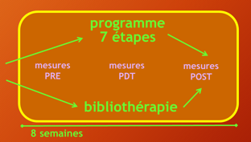
Version psychothérapie – V1 – PHRC REST
REduire le Stress au Travail
STBG - données SOC-DEM (à l’inclusion)
N | 30
F/H | 24/6
Âge (moy/min:max) | 38 / 24:56
Profession | 12 (inf) / 7 (médecins) 6 (paramed) / 3 (cadres santé) 1 (sage-femme) / 1 (secr méd)
ANTCD psy | nihil
ttt pharmacologique | 7 (antiD?)
D’ ou PTSD | incomplet
Arrêt travail | incomplet
En cours (au 19 /09)

Slide 26
Commentaires utilisateurs.trices (durant MSA V1)
  Les nombreuses explications, les infos sont intéressantes et déculpabilisent
  Ça fait un bien fou, avant j’ai beaucoup pensé que c’était ma faute, que j’étais faible
  On comprend ce qui se passe et que ce n’est pas de notre faute. Je ferai écouter plusieurs ressources à ma famille …
  Avant de commencer MSA je ne comprenais pas bien ce qui m’arrivait
  Le mélange d’infos et d’exercices pratiques est très chouette
  La structure est plus qu’aidante
  J’y découvre l’importance de reconsidérer les choses avec plus de sérénité
  Les pratiques sur les valeurs et la compassion sont éclairantes et aident à avancer,
  la relaxation et la méditations sont plus là pour se poser
  Ça se remet en place petit à petit, les flash-backs ne sont plus aussi traumatisants,
  juste triste de réaliser ce qui s’est passé
  Maintenant, j’ai plusieurs cordes à mon arc
  Avant je savais que je devais plus m’occuper de moi, mais je ne savais pas comment faire (…) c’est en ça aussi que MSA aide vraiment
  Je ne déborde plus émotionnellement, ça aussi c’est un acquis durable du programme
  Pour prendre soin de soi on doit s’engager, c’est du temps, mais ça en vaut la peine

Slide 27

1 programme thérapeutique – 3 versions
V0
V1
V2
naissance de MaSantéAussi
PHRC-I => REST - MSA
Contexte pragmatique
Vie réelle à large échelle
Version bêta, faisable ?
Version complète, efficace ?
APP efficiente ?
Proof-of-the concept
fait
Étude de validation
en cours
Diffusion large
en préparation
Notes:
PHRCI
Programme Hospitalier de Recherche Clinique et d’Innovation

Slide 28
Notre ambition – V2 – APP pour toutes.tous
?
INTERVENTION ciblée et validée
=> professionnels hospitaliers
Pour réduire le stress sur le moment
Pour agir en amont (prévention)
Pour augmenter la résilience
En aidant à mieux comprendre
En fortifiant les ressources personnelles
En permettant une meilleure santé mentale
?
?

Slide 29
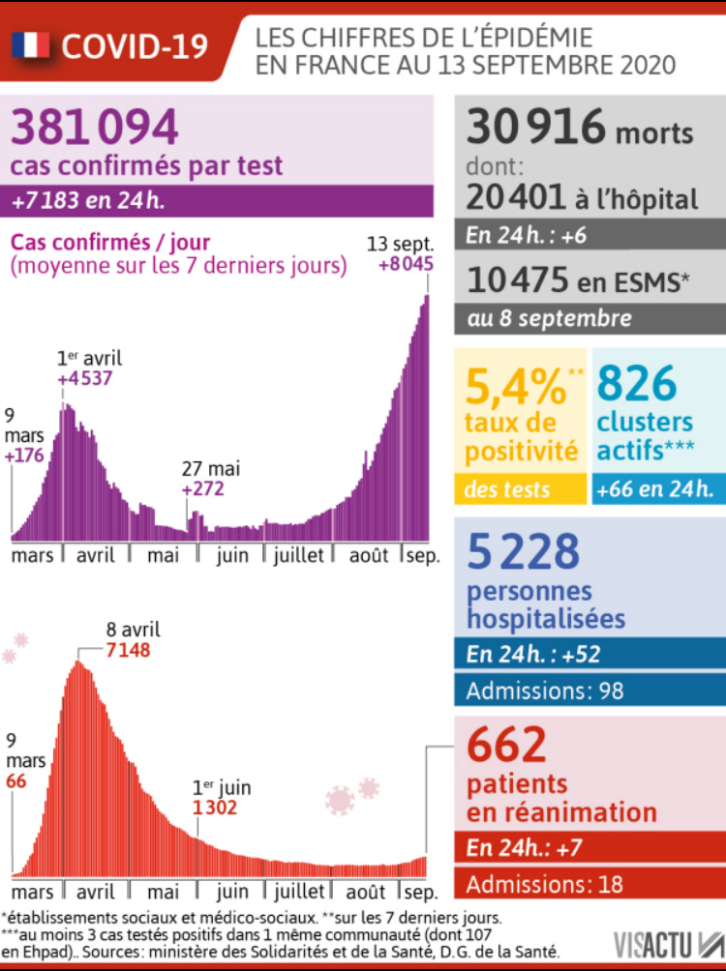

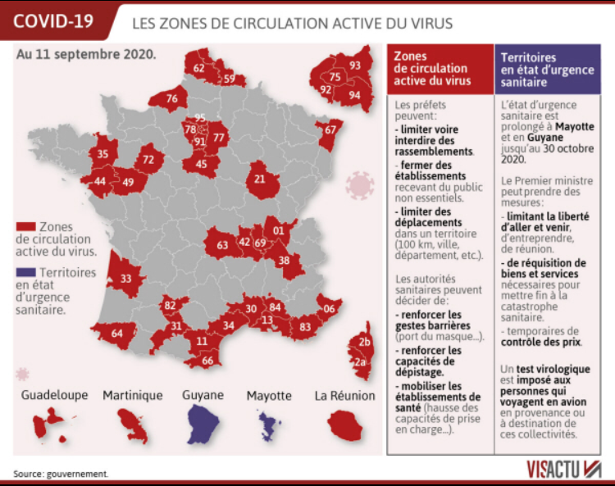
14 septembre 2020

Slide 30
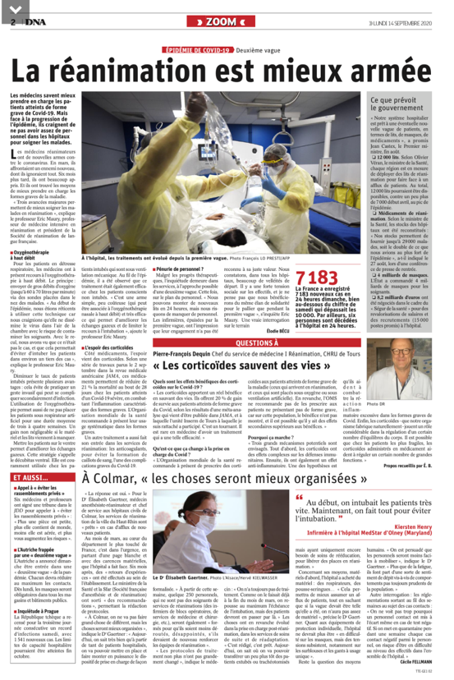
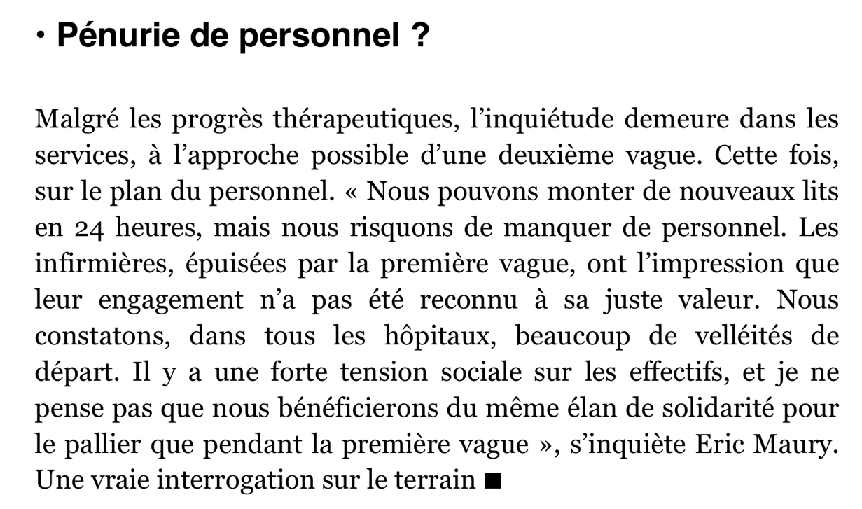
14 septembre 2020

Slide 31

Notre ambition – V2 – APP pour toutes.tous
Recherche de financements en cours
Intérêt clinique
Validation des contenus - itérations
Implication des utilisateur.trice.s
Personnes ciblées: les atteindre, les engager
Modèle économique (sécu, HUS, entreprises, …)

Slide 32

Merci pour votre attention

